Slide 1
백준 1918 후위 표기식
조민재

Slide 2
문제
중위 표기식을 후위 표기식으로 바꿔라
알파벳 대문자, +, -, *, /, (, ) 로만 이루어져 있음

Slide 3
아이디어
연산자를 스택에 저장
우선순위를 계산하여 맞는 타이밍에 꺼내서 출력하자!

Slide 4
고려할 점
괄호의 처리
우선순위가 같은 연산자의 처리

Slide 5
풀이
예제 입력: A+B*C
A + B * C
현재 위치
스택
후위표기식

Slide 6
풀이
예제 입력: A+B*C
A + B * C
현재 위치
알파벳의 경우 아무 조치 없이 결과값에 담을 수 있는 이유는 후위표기식은 연산자가 무조건 뒤에 나오기 때문!
스택
후위표기식
A

Slide 7
풀이
예제 입력: A+B*C
A + B * C
현재 위치
스택
후위표기식
A

Slide 8
풀이
예제 입력: A+B*C
A + B * C
현재 위치
+
스택
후위표기식
A

Slide 9
풀이
예제 입력: A+B*C
A + B * C
현재 위치
+
스택
후위표기식
A

Slide 10
풀이
예제 입력: A+B*C
A + B * C
현재 위치
+
스택
후위표기식
A B

Slide 11
풀이
예제 입력: A+B*C
A + B * C
현재 위치
+
스택
후위표기식
A B

Slide 12
풀이
예제 입력: A+B*C
A + B * C
현재 위치
스택에 있는 연산자의 우선순위를 확인
+
스택
후위표기식
A B

Slide 13
풀이
예제 입력: A+B*C
A + B * C
현재 위치
스택에 있는 연산자의 우선순위를 확인
+ *
+가 *보다 우선순위 낮으므로 *를 그대로 스택에 push
스택
후위표기식
A B
(스택에서 뽑을 때 뒤에 있는 연산자가 먼저 계산되므로 우선순위가 높음)

Slide 14
풀이
예제 입력: A+B*C
A + B * C
현재 위치
+ *
스택
후위표기식
A B

Slide 15
풀이
예제 입력: A+B*C
A + B * C
현재 위치
+ *
스택
후위표기식
A B C

Slide 16
풀이
예제 입력: A+B*C
A + B * C
현재 위치
다 돌았는데 스택에 값이 남아있으므로 스택에서 pop한 순서대로 결과값에 추가
+ *
스택
후위표기식
A B C

Slide 17
풀이
예제 입력: A+B*C
A + B * C
현재 위치
스택
후위표기식
A B C * +
최종 결과

Slide 18
풀이
예제 입력: A+B*C*((D-E)*G)
A + B * C * ( ( D – E ) * G )
현재 위치
스택
후위표기식

Slide 19
풀이
예제 입력: A+B*C*((D-E)*G)
A + B * C * ( ( D – E ) * G )
현재 위치
스택
후위표기식
A

Slide 20
풀이
예제 입력: A+B*C*((D-E)*G)
A + B * C * ( ( D – E ) * G )
현재 위치
스택
후위표기식
A

Slide 21
풀이
예제 입력: A+B*C*((D-E)*G)
A + B * C * ( ( D – E ) * G )
현재 위치
+
스택
후위표기식
A

Slide 22
풀이
예제 입력: A+B*C*((D-E)*G)
A + B * C * ( ( D – E ) * G )
현재 위치
+
스택
후위표기식
A

Slide 23
풀이
예제 입력: A+B*C*((D-E)*G)
A + B * C * ( ( D – E ) * G )
현재 위치
+
스택
후위표기식
A B

Slide 24
풀이
예제 입력: A+B*C*((D-E)*G)
A + B * C * ( ( D – E ) * G )
현재 위치
+
스택
후위표기식
A B

Slide 25
풀이
예제 입력: A+B*C*((D-E)*G)
A + B * C * ( ( D – E ) * G )
현재 위치
+ *
+보다 높은 우선순위인 *를 push
스택
후위표기식
A B

Slide 26
풀이
예제 입력: A+B*C*((D-E)*G)
A + B * C * ( ( D – E ) * G )
현재 위치
+ *
스택
후위표기식
A B

Slide 27
풀이
예제 입력: A+B*C*((D-E)*G)
A + B * C * ( ( D – E ) * G )
현재 위치
+ *
스택
후위표기식
A B C

Slide 28
풀이
예제 입력: A+B*C*((D-E)*G)
A + B * C * ( ( D – E ) * G )
현재 위치
+ *
스택
후위표기식
A B C

Slide 29
풀이
예제 입력: A+B*C*((D-E)*G)
A + B * C * ( ( D – E ) * G )
현재 위치
*와 *는 우선순위가 같으므로 먼저 들어와 있는 *를 뽑아 결과값에 추가시키고 현재 *를 스택에 저장
+ *
스택
후위표기식
A B C *

Slide 30
풀이
예제 입력: A+B*C*((D-E)*G)
A + B * C * ( ( D – E ) * G )
현재 위치
+ *
스택
후위표기식
A B C *

Slide 31
풀이
예제 입력: A+B*C*((D-E)*G)
A + B * C * ( ( D – E ) * G )
현재 위치
+ * (
스택
괄호의 시작 (는 그대로 스택에 push
후위표기식
A B C *

Slide 32
풀이
예제 입력: A+B*C*((D-E)*G)
A + B * C * ( ( D – E ) * G )
현재 위치
+ * (
스택
후위표기식
A B C *

Slide 33
풀이
예제 입력: A+B*C*((D-E)*G)
A + B * C * ( ( D – E ) * G )
현재 위치
+ * ( (
스택
괄호의 시작 (는 그대로 스택에 push
후위표기식
A B C *

Slide 34
풀이
예제 입력: A+B*C*((D-E)*G)
A + B * C * ( ( D – E ) * G )
현재 위치
+ * ( (
스택
후위표기식
A B C *

Slide 35
풀이
예제 입력: A+B*C*((D-E)*G)
A + B * C * ( ( D – E ) * G )
현재 위치
+ * ( (
스택
후위표기식
A B C * D

Slide 36
풀이
예제 입력: A+B*C*((D-E)*G)
A + B * C * ( ( D – E ) * G )
현재 위치
+ * ( (
스택
후위표기식
A B C * D

Slide 37
풀이
예제 입력: A+B*C*((D-E)*G)
A + B * C * ( ( D – E ) * G )
현재 위치
+ * ( (
스택
-를 스택에 추가하기 전에 스택을 봄
A B C * D
여는 괄호가 있기 때문에 여는 괄호 이전 것은 보지 않음 (왜냐하면 괄호가 있으면 우선순위 무조건 1순위니까)
후위표기식

Slide 38
풀이
예제 입력: A+B*C*((D-E)*G)
A + B * C * ( ( D – E ) * G )
현재 위치
+ * ( ( -
스택
근데 바로 top에 (가 있으므로 그냥 얌전히 -를 추가해준다.
후위표기식
A B C * D

Slide 39
풀이
예제 입력: A+B*C*((D-E)*G)
A + B * C * ( ( D – E ) * G )
현재 위치
+ * ( ( -
스택
후위표기식
A B C * D

Slide 40
풀이
예제 입력: A+B*C*((D-E)*G)
A + B * C * ( ( D – E ) * G )
현재 위치
+ * ( ( -
스택
후위표기식
A B C * D E

Slide 41
풀이
예제 입력: A+B*C*((D-E)*G)
A + B * C * ( ( D – E ) * G )
현재 위치
+ * ( ( -
스택
후위표기식
A B C * D E

Slide 42
풀이
예제 입력: A+B*C*((D-E)*G)
A + B * C * ( ( D – E ) * G )
현재 위치
+ * ( ( -
스택
드디어 닫는 괄호가 나왔다.
스택에서 여는 괄호 ( 가 나올 때까지 pop해서 결과값에 추가.
후위표기식
A B C * D E

Slide 43
풀이
예제 입력: A+B*C*((D-E)*G)
A + B * C * ( ( D – E ) * G )
현재 위치
+ * (
스택
후위표기식
A B C * D E -

Slide 44
풀이
예제 입력: A+B*C*((D-E)*G)
A + B * C * ( ( D – E ) * G )
현재 위치
+ * (
스택
후위표기식
A B C * D E -

Slide 45
풀이
예제 입력: A+B*C*((D-E)*G)
A + B * C * ( ( D – E ) * G )
현재 위치
+ * ( *
스택
스택의 top을 봤는데 여는 괄호이다.
그냥 스택에 추가한다.
후위표기식
A B C * D E -

Slide 46
풀이
예제 입력: A+B*C*((D-E)*G)
A + B * C * ( ( D – E ) * G )
현재 위치
+ * ( *
스택
후위표기식
A B C * D E -

Slide 47
풀이
예제 입력: A+B*C*((D-E)*G)
A + B * C * ( ( D – E ) * G )
현재 위치
+ * ( *
스택
후위표기식
A B C * D E - G

Slide 48
풀이
예제 입력: A+B*C*((D-E)*G)
A + B * C * ( ( D – E ) * G )
현재 위치
+ * ( *
닫는 괄호가 나왔으므로
여는 괄호 ( 가 나올 때까지 스택에서 pop하고 결과값에 추가.
스택
후위표기식
A B C * D E - G

Slide 49
풀이
예제 입력: A+B*C*((D-E)*G)
A + B * C * ( ( D – E ) * G )
현재 위치
+ *
닫는 괄호가 나왔으므로
여는 괄호 ( 가 나올 때까지 스택에서 pop하고 결과값에 추가.
스택
후위표기식
A B C * D E - G *

Slide 50
풀이
예제 입력: A+B*C*((D-E)*G)
A + B * C * ( ( D – E ) * G )
현재 위치
+ *
끝까지 돌았는데 스택에 값이 남아있으므로 모조리 pop해서 결과값에 추가.
스택
후위표기식
A B C * D E - G *

Slide 51
풀이
예제 입력: A+B*C*((D-E)*G)
A + B * C * ( ( D – E ) * G )
현재 위치
스택
A B C * D E - G * * +
정답
후위표기식

Slide 52

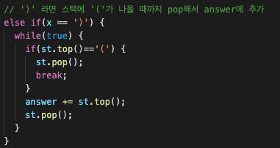

코드

Slide 53
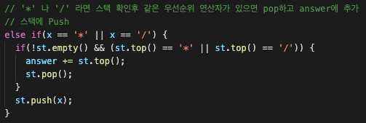
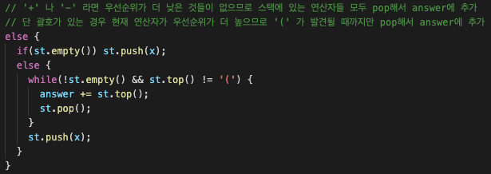

Slide 54


Slide 55
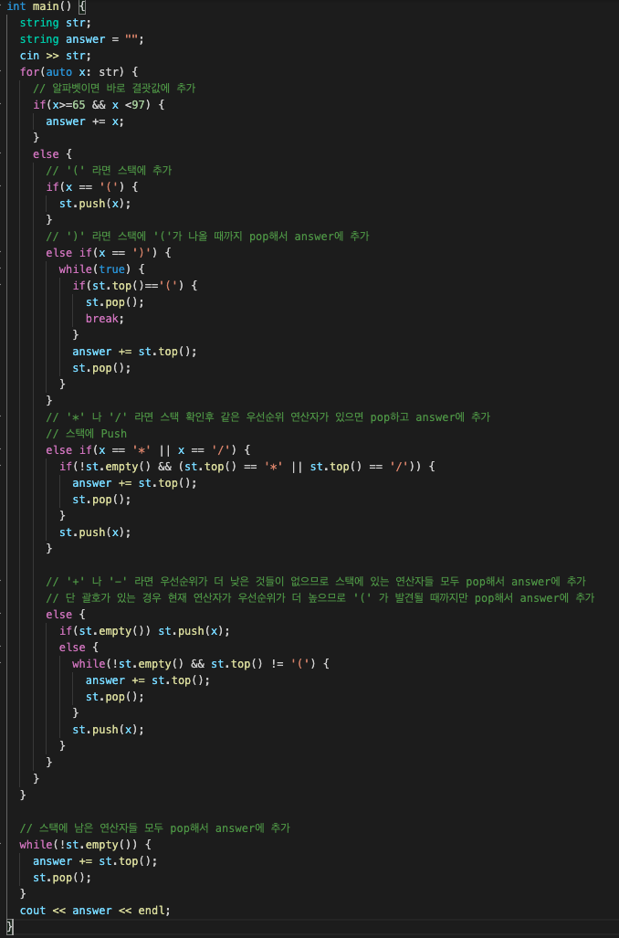
전체 코드
깃허브에 있습니다요^^;;

Slide 56
감사합니당~

